Slide 1
文言实词推断
文言文一轮复习

Slide 2
掌握实词推断方法助力文言阅读解题

Slide 3
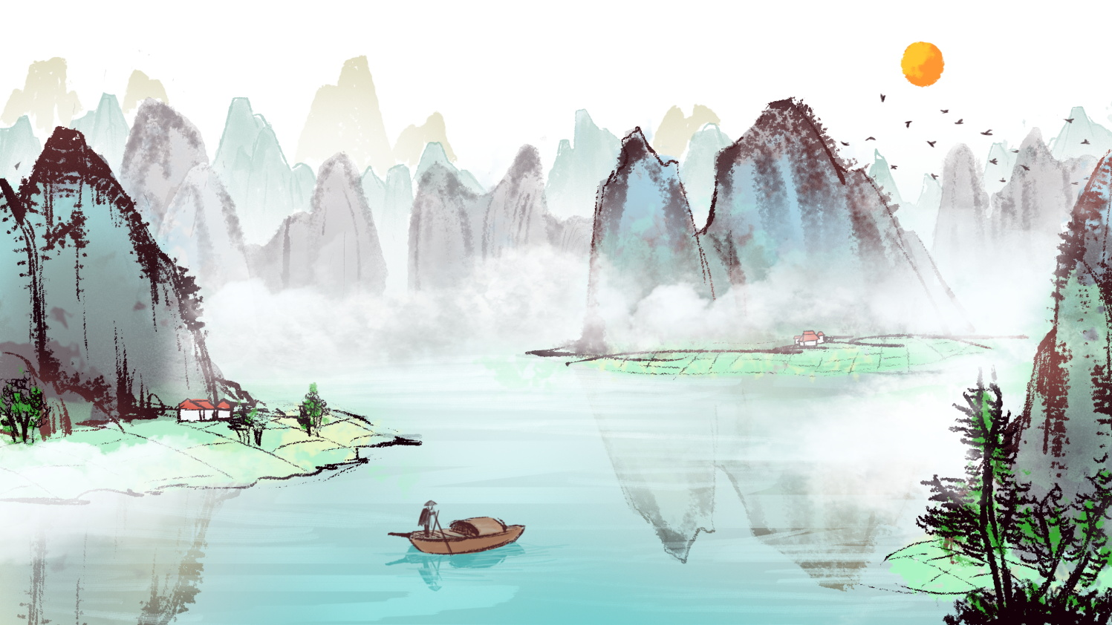
活动一：了解考点，有的放矢
实词考点，考的题型？
实词考点，考的内容？
实词考点，考察要求？

Slide 4
2023年新高考Ⅰ卷
11．下列对材料中加点的词语及相关内容的解说，不正确的一项是（3分）
A．围，指被围困，“傅说举于版筑之间”的“举”表示被选拔，两者用法相同。
B．劝，指鼓励、劝勉，与《兼爱》“不可以不劝爱人”中的“劝”词义不相同。
C．具臣，文中与“有功”相对，是指没有功劳的一般人臣，具体就是指高赫。
D．诬说，指没有事实依据的胡说妄言，与现在所说的“诬蔑之辞”并不一样。
13．把材料中画横线的句子翻译成现代汉语。（8分）
（1）吾群臣无有不骄侮之意者，唯赫子不失君臣之礼，是以先之。
（2）请略说一隅，而君子审其信否焉。

Slide 5
1.考查形式：直接+间接
2.考查数量：120+30
3.考查内容：
一词多义、古今异义、偏义复词、同义复词、通假字、词类活用等。
从词性上说，主要侧重于名词、动词、形容词、数量词。
4.考查要求：理解常见的文言实词在文中的含义

Slide 6
活动二：了解方法，懂得应对

Slide 7
学情检测
请推断下列句子中加颜色的字的意思，并说出你使用的推断方法。
(1)君所交皆一时贤隽。
(2)存思不息，乃庐于墓侧。
(3)谷则异室，死则同穴。
(4)后青州大蝗，侵入平原界辄死，岁屡有年，百姓歌之。
(5)李超，字魁梧，淄之西鄙人。
(6)(御史卢雍)又谓珪(傅珪)刚直忠谠，当起用。
贤才，形容词活用为名词（语法推断）
结庐而居，名词活用为动词（语法推断
活着（对称推断）
丰收（语境推断）
边邑（课本知识迁移）
忠诚，正直（邻字推断）

Slide 8
你认为哪些最好用？哪些最常用？

Slide 9
活动三：典例调研，方法再探讨
【期初试题】
11．下列对文中加点的词语及相关内容的解说，不正确的一项是（3分）
A. 衔枚：古代行军时口中衔着枚，以防出声。引申为静悄悄地行军，有成语“衔枚疾走”。
B. 久居：文中指梁睿在重镇长时间为官。“居”与“居则曰：‘不吾知也！’”的“居”意义相同。
C. 版舆：一种木制的轻便坐车。“舆”与“假舆马者，非利足也”的“舆”意义相同。
D. 勋簿：又称“勋书”，是记载将士军功勋劳的文书。“策勋十二转”的“勋”即指“勋簿”。
13．把文中画横线的句子翻译成现代汉语。（8分）
（2）此虏据要，欲遏吾兵势，吾当出其不意，破之必矣。（4分）
在做这些题目时，你用到了那些推断方法？效果怎样？

Slide 10
你认为哪种方法最实用？
具体运用时有什么注意点吗？

Slide 11
活动四：模拟演练，方法再运用
旧题新做【期初试卷】
请阅读下面文段，翻译画线的句子。
睿时自以周代旧臣，久居重镇，内不自安，屡请入朝，于是征还京师。及引见，上为之兴，命睿上殿，握手极欢。睿退谓所亲曰：“功遂身退，今其时也。”遂谢病于家，阖门自守，不交当代。上赐以版舆，每有朝觐，必令三卫舆上殿。睿初平王谦之始，自以威名太盛，恐为时所忌，遂大受金贿以自秽。由是勋簿多不以实，诣朝堂称屈者，前后百数。上令有司案验其事，主者多获罪。睿惶惧，上表陈谢，请归大理。上慰谕遣之。
（1）及引见，上为之兴，命睿上殿，握手极欢。
（2）遂谢病于家，阖门自守，不交当代。
等到上殿引见，皇帝为了他竟站起来，命令梁睿上殿来，握手谈话非常高兴。
于是在家中称病，闭门不出，自坚操守，不与当朝人交往。

Slide 12
新题演练 《黄冈竹楼记》
阅读文章，梳通文意。（难以理解的地方请用实词推断方法）
黄冈之地多竹，大者如椽。竹工破之，刳去其节，用代陶瓦。比屋皆然，以其价廉而工省也。
子城西北隅，雉堞圮毁，蓁莽荒秽，因作小楼二间，与月波楼通。远吞山光，平挹江濑，幽阒辽夐，不可具状。夏宜急雨，有瀑布声；冬宜密雪，有碎玉声。宜鼓琴，琴调虚畅；宜咏诗，诗韵清绝；宜围棋，子声丁丁然；宜投壶，矢声铮铮然；皆竹楼之所助也。
黄冈地方盛产竹子，大的粗如椽子。竹匠剖开它，削去竹节，用来代替陶瓦。家家房屋都是这样，因为竹瓦价格便宜而且又省工。
子城的西北角上，矮墙毁坏，长着茂密的野草，一片荒秽，我因而就地建造小竹楼两间，与月波楼相接连。登上竹楼，远眺可以尽览山色，平视可以将江滩、碧波尽收眼底。那清幽静谧、辽阔绵远的景象，实在无法一一描述出来。夏天宜有急雨，人在楼中如闻瀑布声;冬天遇到大雪飘零也很相宜，好象碎琼乱玉的敲击声;这里适宜弹琴，琴声清虚和畅;这里适宜吟诗，诗的韵味清雅绝妙;这里适宜下棋，棋子声丁丁动听，这里适宜投壶，箭声铮铮悦耳。这些都是竹楼所促成的。

Slide 13
公退之暇，被鹤氅衣，戴华阳巾，手执《周易》一卷，焚香默坐，消遣世虑。江山之外，第见风帆沙鸟，烟云竹树而已。待其酒力醒，茶烟歇，送夕阳，迎素月，亦谪居之胜概也。彼齐云、落星，高则高矣；井干、丽谯，华则华矣；止于贮妓女，藏歌舞，非骚人之事，吾所不取。
吾闻竹工云：“竹之为瓦，仅十稔；若重覆之，得二十稔。”噫！吾以至道乙未岁，自翰林出滁上，丙申，移广陵；丁酉又入西掖；戊戌岁除日，有齐安之命；己亥闰三月到郡。四年之间，奔走不暇；未知明年又在何处，岂惧竹楼之易朽乎！幸后之人与我同志，嗣而葺之，庶斯楼之不朽也！
公务办完后的空闲时间，披着鹤氅，戴着华阳巾，手拿一卷《周易》，焚香默坐于楼中，能排除世俗杂念。这里江山形胜之外，但见轻风扬帆，沙上禽鸟，云烟竹树一片而已。等到酒醒之后，茶炉的烟火已经熄灭，送走落日，迎来皓月，这也是谪居生活中的一大乐事。那齐云、落星两楼，高是算高的了;井干、丽谯两楼，华丽也算是非常华丽了，可惜只是用来蓄养妓 女，安顿歌儿舞女，那就不是风雅之士的所作所为了，我是不赞成的。

Slide 14
吾闻竹工云：“竹之为瓦，仅十稔；若重覆之，得二十稔。”噫！吾以至道乙未岁，自翰林出滁上，丙申，移广陵；丁酉又入西掖；戊戌岁除日，有齐安之命；己亥闰三月到郡。四年之间，奔走不暇；未知明年又在何处，岂惧竹楼之易朽乎！幸后之人与我同志，嗣而葺之，庶斯楼之不朽也！
咸平二年八月十五日记。
我听竹匠说：“竹制的瓦只能用十年，如果铺两层，能用二十年。”唉，我在至道元年，由翰林学士被贬到滁州，至道二年调到扬州，至道三年重返中书省，咸平元年除夕又接到贬往齐安的调令，今年闰三月来到齐安郡。四年当中，奔波不息，不知道明年又在何处，我难道还怕竹楼容易败坏吗?希望接任我的人与我志趣相同，继我爱楼之意而常常修缮它，那么这座竹楼就不会朽烂了。
咸平二年八月十五日撰记。

Slide 15
黄冈竹楼，是作者洁身自好的人格和高远情志的载体，是作者人格力量、人格理想的象征，是作者苦闷心灵聊以栖居的寓所。作者把竹楼写得情趣盎然，实际上抒发了自己的飘泊无定之苦、仕途失意之叹；同时也传达出作者身处逆境而矢志不渝的信念以及庄重自持的思想情操。宦海沉浮的不幸遭遇，不但没有消弥作者积极入世的热情，反而使他有竹楼“听雨如瀑”“闻雪若玉”的从容，有“岂惧竹楼之易朽乎”的自信。

Slide 16
真题演练【【2023·新高考I卷】
】
阅读下面的文言文，完成下面小题。
材料一：襄子围于晋阳中，出围，赏有功者五人，高赫为赏首。张孟谈曰：“晋阳之事，赫无大功，今为赏首，何也？”襄子曰：“晋阳之事，寡人国家危，社稷殆矣。吾群臣无有不骄侮之意者，唯赫子不失君臣之礼，是以先之。”仲尼闻之，曰：“善赏哉，襄子！赏一人而天下为人臣者莫敢失礼矣。”或曰：仲尼不知善赏矣。夫善赏罚者，百官不敢侵职，群臣不敢失礼。上设其法，而下无奸诈之心。如此，则可谓善赏罚矣。襄子有君臣亲之泽，操令行禁止之法，而犹有骄侮之臣，是襄子失罚也。为人臣者，乘事而有功则赏。今赫仅不骄侮，而襄子赏之，是失赏也。故曰：仲尼不知善赏。（节选自《韩非子·难一》）

Slide 17
真题演练【【2023·新高考I卷】
】
阅读下面的文言文，完成下面小题。
材料一：襄子围于晋阳中，出围，赏有功者五人，高赫为赏首。张孟谈曰：“晋阳之事，赫无大功，今为赏首，何也？”襄子曰：“晋阳之事，寡人国家危，社稷殆矣。吾群臣无有不骄侮之意者，唯赫子不失君臣之礼，是以先之。”仲尼闻之，曰：“善赏哉，襄子！赏一人而天下为人臣者莫敢失礼矣。”或曰：仲尼不知善赏矣。（节选自《韩非子·难一》）
1. 把材料中画横线的句子翻译成现代汉语。 吾群臣无有不骄侮之意者，唯赫子不失君臣之礼，是以先之。 2.自主命题 请你从这段文字中再命一道翻译句子的题目。
我的大臣们没有不对我有骄傲轻慢之意的，只有高赫没有失去君臣之间的礼节，因此把他放在前面。

Slide 18
实词推断不仅是一个考点，更饱含着我们的文化，见证着文明的延续。我们的投稿文章中，除了考点介绍、方法指导、注意事项、例题解读之外，还要投入对汉字的真挚感情。面对如此有魅力的汉字，我们有什么理由不爱她？让我们满怀热情、永怀自信，好好的去学习积累我们的实词吧！

